Slide 1
Solid

Slide 2
Agenda
Single Responsibility Principle
Open Closed Principle
Liskov Substitution Principle
Interface Segregation Principle
Dependency Inversion Principle

Slide 3
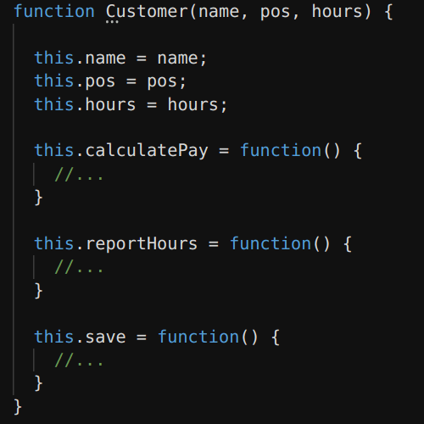
S - Single Responsibility Principle (SRP) - Each programmable module has one and only one reason for change. The fact that software systems change to meet the needs of users and the satisfaction of the stakeholder, so we can reformulate the principle as follows: "Each module should not be responsible for one and only one user or stakeholder." Suppose we have an Employee object, it has three functions: calcuPay (), reportHours () and save ().
This structure violates the SRP, because: - calculatePay () is responsible for accounting - reportHours () is used by the HR department - save () is determined by database administrators To avoid this problem, you need to separate the code
Notes:
S - Принцип єдиного обов'язку (англ. Single Responsibility Principle, SRP) — Кожен програмний модуль має одну і лише одну причину зміни. Оскільки програмні системи змінюються з урахуванням потреб користувачів та задоволення зацікавлених сторін, тому ми можемо переформулювати принцип так: « Кожен модуль повинен нести відповідальність перед одним і лише одним користувачем чи зацікавленою стороною » . Припустимо в нас є об’єкт Employee, він має три функції: calcuPay (), reportHours () та save ().

Slide 4
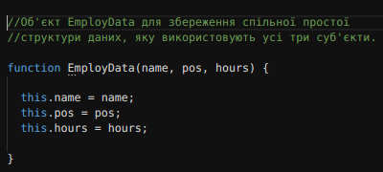
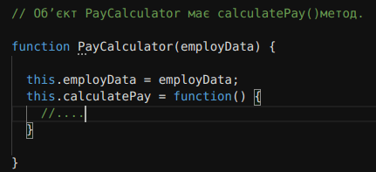
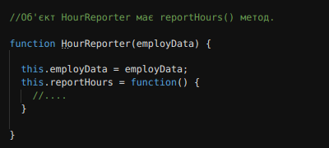
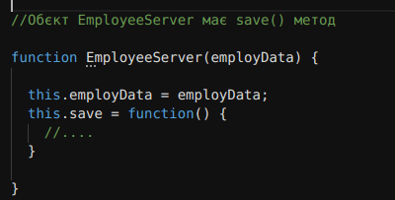

Slide 5
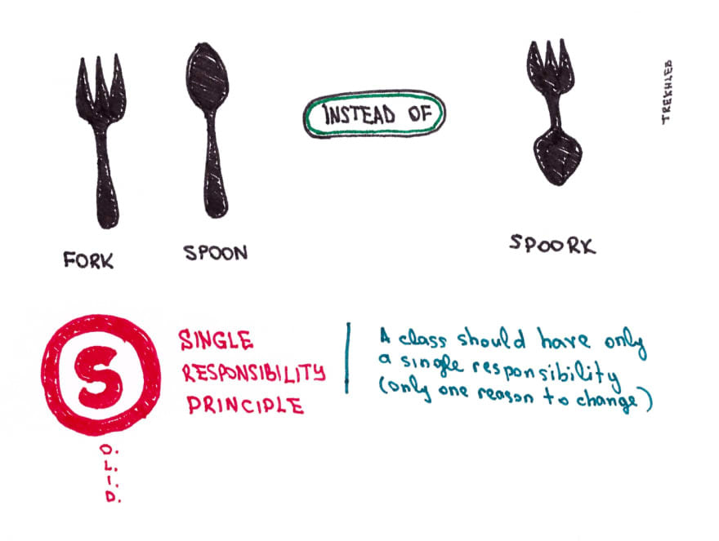

Slide 6
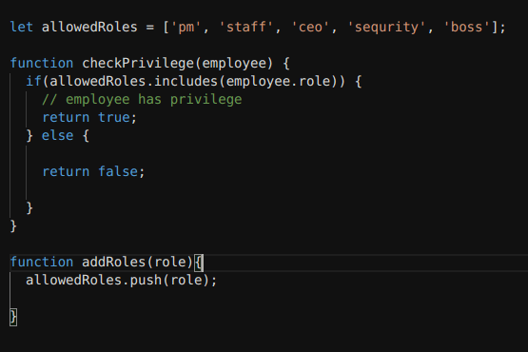
O - Open Closed Principle (OCP) - an important principle of object-oriented programming, which means that "program entities such as classes, modules, functions, methods, etc. should be open to expansion and closed to change. " This means that they can provide the ability to change their behavior without or with minimal code changes. Suppose that each employee has a profession and grants privileges. But what if we introduce a new profession into the system and do not change existing things. So we can do as shown in the example below to make it pass OCP.
Notes:
O - Принцип відкритості/закритості (англ. Open Closed Principle, OCP) — важливий принцип об'єктно-орієнтованого програмування, який означає, що «програмні сутності, такі як класи, модулі, функції, методи та ін. мають бути відкритими для розширення та закритими для змін». Це означає, що вони можуть надавати можливість змінювати свою поведінку без або з мінімальними змінами коду. Нехай припустимо, що кожен працівник має свою професію і надає привілеї. Але як бути, якщо ми введемо нову професію у систему і не змінимо існуючі речі. Тож ми можемо зробити, як показано в прикладі нижче, щоб зробити так, щоб він пройшов OCP.

Slide 7
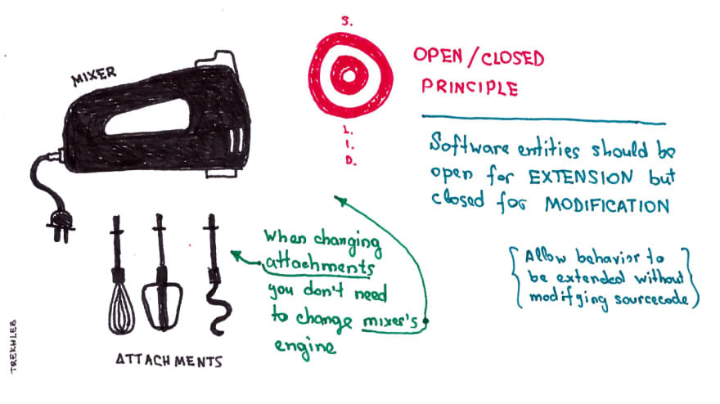
We don't need to modify the existing code, but we can extend it to add a new role. OCP is one of the driving forces of systems architecture. The goal is to make the system easy to expand without being significantly affected by the changes.
Notes:
Нам не потрібно змінювати існуючий код, а ми можемо розширити його, щоб додати нову роль. OCP є однією з рушійних сил архітектури систем. Мета полягає в тому, щоб зробити систему легкою для розширення, не зазнаючи значного впливу змін.

Slide 8
L - Liskov Substitution Principle (LSP) - to build software systems from interchangeable parts, these parts must follow a rule that allows you to replace these parts with one another. In the context of JavaScript, this means that: - Subclass methods that replace base class methods must have exactly the same number of arguments. - Each argument and return type of the overridden method must be of the same type as the base class method. - The types of exceptions dropped from the override method must be the same as the base class method.
Notes:
L - Принцип заміщення Лісков (англ. Liskov Substitution Principle, LSP) - для побудови програмних систем із взаємозамінних деталей ці деталі повинні дотримуватися правила, який дозволяє замінювати ці деталі одну на іншу. У контексті JavaScript це означає, що:
- Методи підкласу, які замінюють методи базового класу, повинні мати точно стільки ж аргументів.
- Кожен аргумент та тип повернення перевизначеного методу повинен бути того самого типу, що і в методі базового класу.
- Типи винятків, викинутих із методу перевизначення, повинні бути однаковими метод базового класу.

Slide 9
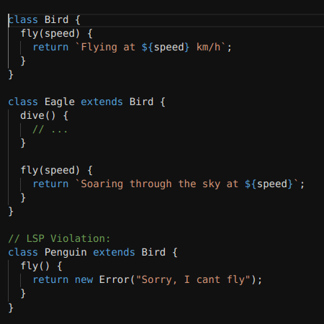
In this example, the Eagle class changes the fly method, but this does not violate the LSP, because writing new methods is compatible with the base method class. Subclass methods that replace base class methods must have the same number of arguments. The LSP does not insist that the return value of the overridden method should also be the same. The Penguin class violates the LSP in two ways:
1. The overridden fly method does not have the same number of arguments.
2. The return type of the fly () method is not the same as the parent
Notes:
У цьому прикладі клас Eagle змінює метод fly, але це не порушує LSP, оскільки написання нових методів сумісне з базовим класом методу. Методи підкласу, які замінюють методи базового класу, повинні мати однакову кількість аргументів. LSP не наполягає на тому, що повернене значення перевизначеного методу також повинно бути однаковим.
Клас "Пінгвін" порушує LSP двома способами:
1. Перевизначений метод fly не має однакову кількість аргументів.
2 . Тип повернення методу fly() не однаковий з батьківським

Slide 10
I - Interface Segregation Principle (ISP) Customers should not depend on methods they do not use. Therefore, this principle means that too "thick" interfaces should be divided into smaller and specific so that customers know only about the methods that are necessary for them to work. As a result, when a certain functionality changes, those classes that do not use it should remain unchanged. That is, following this principle helps the system to remain flexible when making changes and to remain simple for refactoring.
Notes:
I - Принцип розділення інтерфейсу (англ. Interface Segregation Principle, ISP) Клієнти не повинні залежати від методів, які вони не використовують. Отже, даний принцип означає, що занадто «товсті» інтерфейси необхідно розділяти на менші та специфічні, щоб клієнти знали лише про ті методи, що необхідні для них у роботі. Як результат, при зміні певного функціоналу, незмінними мають лишитися ті класи, що не використовують його. Тобто виконання цього принципу допомагає системі залишатися гнучкою при внесенні до неї змін та лишатися простою для рефакторингу.

Slide 11
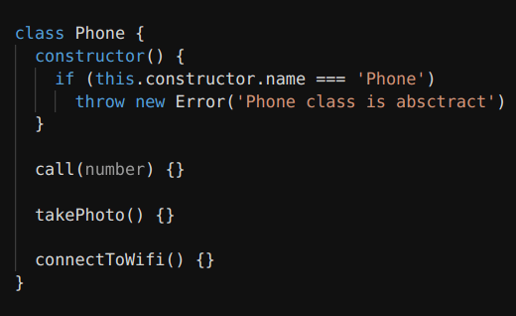
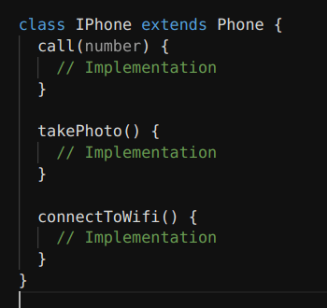
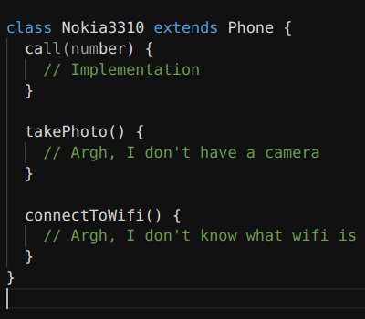
An "abstract" Phone class that will play the role of an interface in our case:
Notes:
на прикладі нокії порушується принцип власного Я

Slide 12
D - Dependency Inversion Principle (DIP) - the essence of the principle is to break the connection between software modules of higher and lower levels through common abstractions. The principle is formulated as follows: - Higher level modules should not depend on lower level modules. Both types of modules must depend on abstractions. - Abstractions should not depend on the details of implementation. Implementation details should depend on abstractions. The principle of dependence inversion solves the problem of failed program design.
Notes:
D - Принцип інве́рсії зале́жностей (англ. Dependency Inversion Principle, DIP) — суть принципу полягає у розриві зв'язності між програмними модулями вищого та нижчого рівнів за допомогою спільних абстракцій. Принцип формулюється наступним чином:
- Модулі вищого рівня не повинні залежати від модулів нижчого рівня. Обидва типи модулів повинні залежати від абстракцій.
- Абстракції не повинні залежати від деталей реалізації. Деталі реалізації повинні залежати від абстракцій.
Принцип інверсії залежностей вирішує проблеми невдалого проектування програм.

Slide 13
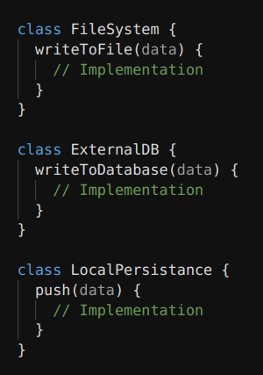
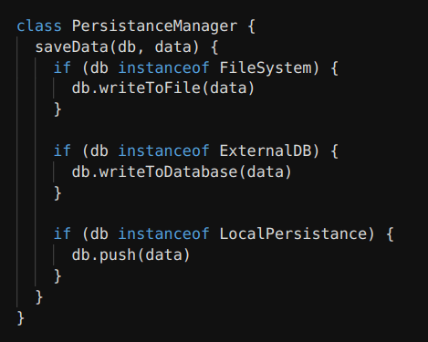
Here the high class depends on the low level classes.
Notes:
Тут клас високого рівня залежить від класу низького рівня

Slide 14
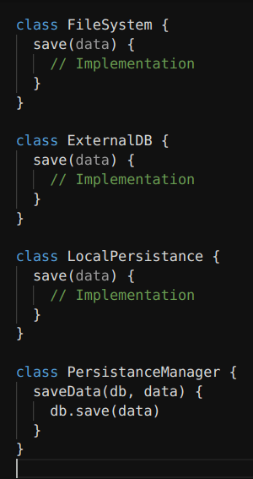
To avoid problems in this simple case, we need to do something similar.
Notes:
Щоб уникнути проблеми в цьому простому випадку ми повинні зробити щось подібне.

Slide 15


